Slide 1
数据结构与算法分析
景 源

Slide 2
教材：
《数据结构(C语言版)》。严蔚敏，吴伟民 编著。清华大学出版社。
参考文献：
1 《数据结构与算法分析:C语言描述 》 。Mark Allen Weiss， 机械工业出版社。
2 《计算机程序设计艺术》。
Donald E.Knuth ， 人民邮电出版社。

Slide 3
第一章 绪论
学习要点
1、熟悉各名词、术语的含义，掌握基本概念
2、了解抽象数据类型的定义、表示和实现方法
3、熟悉C语言的书写规范，注意值调用和引用调用
4、理解算法的五个要素
5、掌握估算时间复杂度的方法

Slide 4
目前，计算机已深入到社会生活的各个领域，其应用已不再仅仅局限于科学计算，而更多的是用于控制，管理及数据处理等非数值计算领域。计算机是一门研究用计算机进行信息表示和处理的科学。这里面涉及到两个问题：信息的表示，信息的处理。
信息的表示和组织又直接关系到处理信息的程序的效率。随着应用问题的不断复杂，导致信息量剧增与信息范围的拓宽，使许多系统程序和应用程序的规模很大，结构又相当复杂。因此，必须分析待处理问题中的对象的特征及各对象之间存在的关系，这就是数据结构这门课所要研究的问题。

Slide 5
计算机求解问题的一般步骤
编写解决实际问题的程序的一般过程：
  如何用数据形式描述问题?—即由问题抽象出一个适当的数学模型;
  问题所涉及的数据量大小及数据之间的关系;
  如何在计算机中存储数据及体现数据之间的关系?
  处理问题时需要对数据作何种运算?
  所编写的程序的性能是否良好?
上面所列举的问题基本上由数据结构这门课程来回答。

Slide 6
1.1 数据结构及其概念
《数据结构与算法分析》是计算机科学中的一门综合性专业基础课。是介于数学、计算机硬件、计算机软件三者之间的一门核心课程，不仅是一般程序设计的基础，而且是设计和实现编译程序、操作系统、数据库系统及其他系统程序和大型应用程序的重要基础。
数学
关系
软件
硬件
对象
关系
操作
对象
关系
操作

Slide 7
什么是数据结构
程序设计=算法+数据结构
程序设计：为计算机解题编制的一组指令集
算 法：信息的处理
数据结构：信息的表示

Slide 8
很多数值计算问题的数学模型通常可用一组线性或非线性的代数方程组或微分方程组来描述.如：
预报人口增长
天气预报
梁架结构
而大量非数值计算问题的数学模型正是本门课程要讨论的数据结构。

Slide 9
数据结构的例子
例1：电话号码查询系统
设有一个电话号码薄，它记录了N个人的名字和其相应的电话号码，假定按如下形式安排：(a₁, b₁)，(a₂, b₂)，…(a_{n}, b_{n})，其中a_{i}, b_{i}(i=1，2…n) 分别表示某人的名字和电话号码。 本问题是一种典型的表格问题。如表1-1，数据与数据成简单的一对一的线性关系。
姓名 | 电话号码
陈海 | 13612345588
李四锋 | 13056112345
。。。 | 。。。
表1-1 线性表结构
Notes:
要求设计一个算法，当给定任何一个人的名字时，该算法能够打印出此人的电话号码，如果该电话簿中根本就没有这个人，则该算法也能够报告没有这个人的标志。

Slide 10
例子2：计算机和人对奕问题。
×
×
×
×
×
×
×
×
×
×
×
×
×
×
×
×
×
×
×
×
×
×
(a)棋盘格局示例
×
×
×
×
×
计算机处理的对象之间存在一种倒长“树”的关系，称为树数据结构。
×
×
×
(b)对奕树的局部

Slide 11
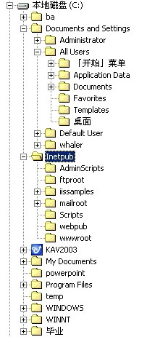
例3：磁盘目录文件系统
磁盘根目录下有很多子目录及文件，每个子目录里又可以包含多个子目录及文件，但每个子目录只有一个父目录，依此类推：
本问题是一种典型的树型结构问题，如图1-1 ，数据与数据成一对多的关系，是一种典型的非线性关系结构—树形结构。
图1-1 树形结构

Slide 12
例4：交通网络图
从一个地方到另外一个地方可以有多条路径。本问题是一种典型的网状结构问题，数据与数据成多对多的关系，是一种非线性关系结构。
广州
佛山
惠州
东莞
中山
深圳
珠海
图1-2 网状结构
Notes:
其他例子：
图书馆的书目检索系统自动化问题
教师资料档案管理系统
多叉路口交通灯的管理问题

Slide 13
数值计算
线性代数
微分方程
非线性方程组
非数值计算
图、表、树
数据结构就是研究非数值计算的程序设计中计算机的操作对象以及它们之间的关系和操作

Slide 14
1.2 数据结构基本概念
讨论：
Q1 什么是数据结构？
Q2 学习数据结构有什么用？
Q3 数据结构涵盖的主要内容？

Slide 15
Q1：什么是数据结构？
答: 是相互之间存在一种或多种特定关系的数据元素的集合，表示为：
Data_Structure=（D, S）
（数值或非数值）
元素有限集
关系有限集
或：是指同一数据元素类中各元素之间存在的关系。
亦可表示为：S＝（D, R） 或 B=（K, R）

Slide 16
术语：数据、数据元素和数据项
数据(data)——所有能被计算机识别、存储和处理的符号的集合（包括数字、字符、声音、图像等信息 ）。
数据元素(data element)——是数据的基本单位，具有完整确定的实际意义(又称元素、结点，顶点、记录等）。
数据项(Data item)——构成数据元素的项目。是具有独立含义的最小标识单位（又称字段、域、属性 等）。
三者之间的关系：数据 > 数据元素 > 数据项
例：班级通讯录 > 个人记录 > 姓名、年龄……

Slide 17
Q2：学习数据结构有什么用？
答：计算机内的数值运算依靠方程式，而非数值运算（如表、树、图等）则要依靠数据结构。
这是一门研究非数值计算的程序设计问题中计算机的操作对象以及它们之间的关系和操作等等的学科。
同样的数据对象，用不同的数据结构来表示，运算效率可能有明显的差异。
程序设计实质＝好算法＋好结构

Slide 18

Q3：数据结构涵盖的内容？

Slide 19
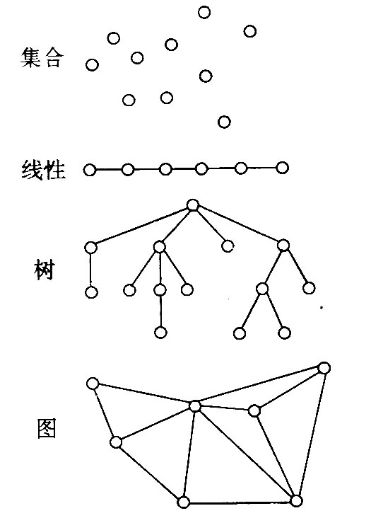
解释1： 什么叫数据的逻辑结构？
答：指数据元素之间的逻辑关系。即从逻辑关系上描述数据，它与数据的存储无关，是独立于计算机的。逻辑结构可细分为4类：
集合结构： 仅同属一个集合
线性结构: 一对一（1:1)
树 结 构: 一对多（1:n)
图 结 构: 多对多 (m:n)
线 性
非线性

Slide 20
例：用图形表示下列数据结构，并指出它们是属于线性结构还是非线性结构。
（1） S=(D, R)
D={ a, b, c, d, e, f }
R={(a,e), (b,c), (c,a), (e,f), (f,d)}
解： 上述表达式可用图形表示为：
b c a e f d
此结构为线性的。

Slide 21
（2） S=(D, R)
D={d_{i} | 1≤i≤5}
R={(d_{i} , d_{j} ), i<j}
解：上述表达式可用图形表示为：
d₁
d₅ d₂
d₄ d₃
该结构是非线性的。

Slide 22
解释2：什么叫数据的物理结构？
答：物理结构亦称存储结构，是数据的逻辑结构在计算机存储器内的表示（或映像）。它依赖于计算机。
存储结构可分为4大类：
顺序、链式、索引、散列
例：复数3.0－2.3i 的两种存储方式：
法1：地址 内容
法2：地址 内容
2字节
0300
3.0
0300
3.0
0302
0415
0302
－2.3
0415
－2.3

Slide 23
解释3：什么是数据的运算？
答：在数据的逻辑结构上定义的操作算法。
它在数据的存储结构上实现。
最常用的数据运算有5种：
插入、删除、修改、查找、排序

Slide 24
1.3 抽象数据类型概念
讨论：
Q1 数据类型与抽象数据类型的区别？
Q2 抽象数据类型如何定义？
Q3 抽象数据类型如何表示和实现？

Slide 25
Q1 数据类型与抽象数据类型的区别？
数据类型：是一个值的集合和定义在该值上
的一组操作的总称。
抽象数据类型：由用户定义，用以表示应用问题的数据模型。它由基本的数据类型构成，并包括一组相关的服务（或称操作）
它与数据类型实质上是一个概念，但其特征是使用与实现分离，实行封装和信息隐蔽（独立于计算机）。

Slide 26
例如，C 语言中提供的基本数据类型有:
整型 int
浮点型 float
实型（ C++语言）
双精度型 double
字符型 char
逻辑型 bool （ C++语言）

Slide 27
不同类型的变量，其所能取的值的范围不同，所能进行的操作不同。
例如：整型
值的范围是：-32768 ~ 32767
操作是：+，-，*，/，%
数据类型 是一个 值的集合
和定义在此集合上的 一组操作
的总称。

Slide 28

各种高级程序设计语言中都拥有“整数”类型，尽管它们在不同处理器上实现的方法不同，但对程序员而言是“相同的”，因为它们的数学特性相同。
从“数学抽象”的角度看，可称它为一个“抽象数据类型” 。

Slide 29
例如:
“整数”是一个抽象数据类型。
其数学特性和具体的计算机或语言无关。
“抽象”的意义在于强调数据类型的数学特性。

Slide 30
Q2 抽象数据类型如何定义？
抽象数据类型可以用以下的三元组来表示：
ADT = （D，S，P）
数据对象 D上的关系集 D上的操作集
ADT抽象数据类型名{
数据对象：<数据对象的定义>
数据关系：<数据关系的定义>
基本操作 ：<基本操作的定义>
} ADT抽象数据类型名
ADT常用定义格式

Slide 31
例如，定义抽象数据类型“复数”
ADT Complex {
数据对象：
D＝{e1,e2｜e1,e2∈RealSet }
数据关系：
R1＝{<e1,e2> | e1是复数的实数部分,
| e2 是复数的虚数部分 }

Slide 32
基本操作：
AssignComplex( &Z, v1, v2 )
操作结果：构造复数 Z,其实部和虚部
分别被赋以参数 v1 和 v2 的值。
DestroyComplex( &Z)
操作结果：复数Z被销毁。
GetReal( Z, &realPart )
初始条件：复数已存在。
操作结果：用realPart返回复数Z的实部值。

Slide 33
GetImag( Z, &ImagPart )
初始条件：复数已存在。
操作结果：用ImagPart返回复数Z的虚部值。
Add( z1,z2, &sum )
初始条件：z1, z2是复数。
操作结果：用sum返回两个复数z1, z2 的
和值。
} ADT Complex

Slide 34
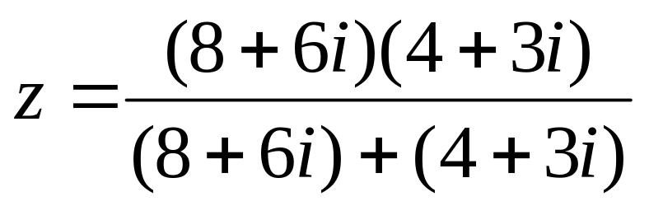
# include <iostream.h>
# include "complex.h"
void main()
{
}
… …

Slide 35
complex z1,z2,z3,z4,z;
float RealPart,ImagPart;
InitComplex(z1,8.0,6.0);
InitComplex(z2,4.0,3.0);
Add(z1,z2,z3);
Multiply(z1,z2,z4);
if (Division (z4,z3,z)) {
GetReal (z, RealPart);
GetImag (z, ImagPart);
}//if

Slide 36
ADT 有两个重要特征:
用ADT描述程序处理的实体时，强调的是其本质的特征、其所能完成的功能以及它和外部用户的接口（即外界使用它的方法）
数据抽象
将实体的外部特性和其内部实现细节分离，并且对外部用户隐藏其内部实现细节
数据封装

Slide 37
Q3 抽象数据类型如何表示和实现？
抽象数据类型可以通过固有的数据类型（如整型、实型、字符型等）来表示和实现。
注1 ：它有些类似C语言中的结构（struct)类型，但增加了相关的服务。
注2 ：教材中用的是类C语言（介于伪码和C语言之间）作为描述工具。
但上机时要用具体语言实现，如C或C++等

Slide 38
例如，对以上定义的复数
// -----存储结构的定义
typedef struct {
float realpart；
float imagpart；
}complex；
// -----基本操作的函数原型说明
void Assign( complex &Z,
float realval, float imagval )；
// 构造复数 Z,其实部和虚部分别被赋以参数 // realval 和 imagval 的值

Slide 39
float GetReal( cpmplex Z )；
// 返回复数 Z 的实部值
float Getimag( cpmplex Z )；
// 返回复数 Z 的虚部值
void add( complex z1, complex z2,
complex &sum )；
// 以 sum 返回两个复数 z1, z2 的和

Slide 40
// -----基本操作的实现
void add( complex z1, complex z2,
complex &sum ) {
// 以 sum 返回两个复数 z1, z2 的和
sum.realpart = z1.realpart + z2.realpart;
sum.imagpart = z1.imagpart + z2.imagpart;
}
{ 其它省略 }

Slide 41

1.3 算法和算法的衡量
一、算法
二、算法设计的原则
三、算法效率的衡量方法和准则
四、算法的存储空间需求

Slide 42
一、算法
算法是为了解决某类问题而规定的一个有限长的操作序列。一个算法必须满足以下五个重要特性：
1．有穷性 2．确定性 3．可行性
4．有输入 5．有输出

Slide 43
1．有穷性 对于任意一组合法输入值，在执行有穷步骤之后一定能结束，即：算法中的每个步骤都能在有限时间内完成；
2．确定性 对于每种情况下所应执行的操作，在算法中都有确切的规定，使算法的执行者或阅读者都能明确其含义及如何执行。并且在任何条件下，算法都只有一条执行路径；

Slide 44
3．可行性 算法中的所有操作都必须足够基本，都可以通过已经实现的基本操作运算有限次实现之；
4．有输入 作为算法加工对象的量值，通常体现为算法中的一组变量。有些输入量需要在算法执行过程中输入，而有的算法表面上可以没有输入，实际上已被嵌入算法之中；

Slide 45
5．有输出 它是一组与“输入”有确
定关系的量值，是算法进行信息加工后得到的结果，这种确定关系即为算法的功能。

Slide 46
二、算法设计的原则
设计算法时，通常应考虑达到以下目标：
1．正确性
2. 可读性
3．健壮性
4．高效率与低存储量需求

Slide 47
1．正确性
首先，算法应当满足以特定的“规格说明”方式给出的需求。
其次，对算法是否“正确”的理解可以有以下四个层次：
a．程序中不含语法错误；
b．程序对于几组输入数据能够得出满足要求的结果；

Slide 48
c．程序对于精心选择的、典型、苛刻且带有刁难性的几组输入数据能够得出满足要求的结果；
d．程序对于一切合法的输入数据都能得出满足要求的结果；
通常以第 c 层意义的正确性作为衡量一个算法是否合格的标准。

Slide 49
2. 可读性
算法主要是为了人的阅读与交流，
其次才是为计算机执行。因此算法应该易于人的理解；另一方面，晦涩难读的程序易于隐藏较多错误而难以调试；

Slide 50
3．健壮性
当输入的数据非法时，算法应当恰当地作出反映或进行相应处理，而不是产生莫名奇妙的输出结果。并且，处理出错的方法不应是中断程序的执行，而应是返回一个表示错误或错误性质的值，以便在更高的抽象层次上进行处理。

Slide 51
4．高效率与低存储量需求
通常，效率指的是算法执行
时间；存储量指的是算法执行过程
中所需的最大存储空间。两者都与
问题的规模有关。

Slide 52
三、算法效率的
衡量方法和准则
通常有两种衡量算法效率的方法:
事后统计法
缺点：1。必须执行程序
2。其它因素掩盖算法本质
事前分析估算法

Slide 53
和算法执行时间相关的因素：
1．算法选用的策略
2．问题的规模
3．编写程序的语言
4．编译程序产生的机器代码的质量
5．计算机执行指令的速度

Slide 54
一个特定算法的“运行工作量”
的大小，只依赖于问题的规模（通常用整数量n表示），或者说，它是问题规模的函数。

Slide 55
假如，随着问题规模 n 的增长，算法执行时间的增长率和 f(n) 的增长率相同，则可记作：
T (n) = O(f(n))
称T (n) 为算法的(渐近)时间复杂度

Slide 56
如何估算
算法的时间复杂度？

Slide 57
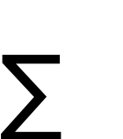
算法 = 控制结构 + 原操作
（固有数据类型的操作）
算法的执行时间 =
原操作(i)的执行次数×原操作(i)的执行时间
算法的执行时间
与
原操作执行次数之和 成正比

Slide 58
从算法中选取一种对于所研究的问题来说是 基本操作 的原操作，以该基本操作 在算法中重复执行的次数 作为算法运行时间的衡量准则。

Slide 59
例
一
两
个
矩
阵
相
乘
void mult(int a[], int b[], int& c[] ) {
// 以二维数组存储矩阵元素，c 为 a 和 b 的乘积
for (i=1; i<=n; ++i)
for (j=1; j<=n; ++j) {
c[i,j] = 0;
for (k=1; k<=n; ++k)
c[i,j] += a[i,k]*b[k,j];
} //for
} //mult
基本操作: 乘法操作
时间复杂度: O(n³)

Slide 60
例
二
选
择
排
序
void select_sort(int& a[], int n) {
// 将 a 中整数序列重新排列成自小至大有序的整数序列。
} // select_sort
for ( i = 0; i< n-1; ++i ) {
if ( j != i ) a[j] ←→ a[i]
}
j = i; // 选择第 i 个最小元素
for ( k = i+1; k < n; ++k )
if (a[k] < a[j] ) j = k;
基本操作:
比较(数据元素)操作
时间复杂度: O(n²)

Slide 61
例
三
冒
泡
排
序
void bubble_sort(int& a[], int n) {
// 将 a 中整数序列重新排列成自小至大有序的整数序列。
for (i=n-1, change=TRUE; i>1 && change; --i)
} // bubble_sort
{ change = FALSE; // change 为元素进行交换标志
for (j=0; j<i; ++j)
if (a[j] > a[j+1])
{ a[j] ←→ a[j+1]; change = TRUE ;}
} // 一趟起泡
基本操作: 赋值操作
时间复杂度: O(n²)

Slide 62
四、算法的存储空间需求
算法的空间复杂度定义为:
S(n) = O(g(n))
表示随着问题规模 n 的增大，
算法运行所需存储量的增长率
与 g(n) 的增长率相同。

Slide 63
算法的存储量包括:
1．输入数据所占空间
2．程序本身所占空间；
3．辅助变量所占空间。

Slide 64
若输入数据所占空间只取决与问题
本身，和算法无关，则只需要分析除
输入和程序之外的辅助变量所占额外
空间。
若所需额外空间相对于输入数据量
来说是常数，则称此算法为原地工作。
若所需存储量依赖于特定的输入，
则通常按最坏情况考虑。

Slide 65

时间复杂度T(n)按数量级递增顺序为：
复杂度低
复杂度低
复杂度高
复杂度高
注 空间复杂度按数量级递增顺序也与上表类同。

Slide 66
本章学习要点
1. 熟悉各名词、术语的含义，掌握基本概念。
2. 理解算法五个要素的确切含义。
3. 掌握计算语句频度和估算算法时间复杂度的方法。

Slide 70
1.4 算法效率的度量
讨论：
Q1. 什么是算法？如何判断一个算法的好坏？
Q2. 时间复杂度和空间复杂度如何表示？
Q3. 计算举例

Slide 71
程序设计实质＝好算法＋好结构
1. 什么是算法？如何评判一个算法的好坏？
答：算法是解决某一特定类型问题的有限运算序列。是一系列输入转换为输出的计算步骤。
算法有5个基本特性：
有穷性、确定性、可行性、输入和输出
算法评价有4个指标：
运行时间、占用空间、正确性和简单性
常用时间复杂度来衡量
常用空间复杂度来衡量

Slide 72
时间复杂度T(n)按数量级递增顺序为：
复杂度低
复杂度高
注1 O（）为渐近符号。
注2 空间复杂度S(n)按数量级递增顺序也与上表类同。

Slide 73
渐进符号（O）的定义：当且仅当存在一个正的常数 C，使得对所有的 n ≥ n₀ ，有 f(n) ≤ Cg(n)，则 f(n) = O(g(n))
例：
3n+2=O(n) /* 3n+2≤4n for n≥2 */
3n+3=O(n) /* 3n+3≤4n for n≥3 */
100n+6=O(n) /* 100n+6≤101n for n≥10 */
10n²+4n+2=O(n²) /* 10n²+4n+2≤11n² for n≥5 */
6*2^{n}+n²=O(2^{n}) /* 6*2^{n}+n² ≤7*2^{n} for n≥4 */

Slide 74
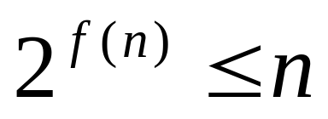
例：分析以下程序段的时间复杂度。
i=1; ①
while(i<=n)
i=i*2; ②
解：
该算法的运行时间由程序中所有语句的频度（即该语句重复执行的次数）之和构成。
算法的时间复杂度是由嵌套最深层语句的频度决定的。
分析：显然，语句①的频度是1。设语句2的频度是f(n)，则有：
即f(n)≤log₂n，取最大值f(n)=log₂n
所以该程序段的时间复杂度T(n)=1+f(n)=1+ log₂n= O( log₂n)

